Slide 1



Slide 2
Книга памяти сотрудников ИДСТУ СО РАН
Воспоминания работников института о родственниках, живших во время Великой Отечественной войны

Slide 3
Отрывок из поэмы «Реквием» Роберта Рождественского
Помните! Через века, через года,— помните! О тех, кто уже не придет никогда,— помните!
Не плачьте! В горле сдержите стоны, горькие стоны. Памяти павших будьте достойны! Вечно достойны!
Хлебом и песней, Мечтой и стихами, жизнью просторной, каждой секундой, каждым дыханьем будьте достойны!
Люди! Покуда сердца стучатся,— помните! Какою ценой завоевано счастье,— пожалуйста, помните!
Песню свою отправляя в полет,— помните! О тех, кто уже никогда не споет,— помните!
Детям своим расскажите о них, чтоб запомнили! Детям детей расскажите о них, чтобы тоже запомнили! Во все времена бессмертной Земли помните! К мерцающим звездам ведя корабли,— о погибших помните!
Встречайте трепетную весну, люди Земли. Убейте войну, прокляните войну, люди Земли!
Мечту пронесите через года и жизнью наполните!.. Но о тех, кто уже не придет никогда,— заклинаю,— помните!

Slide 4
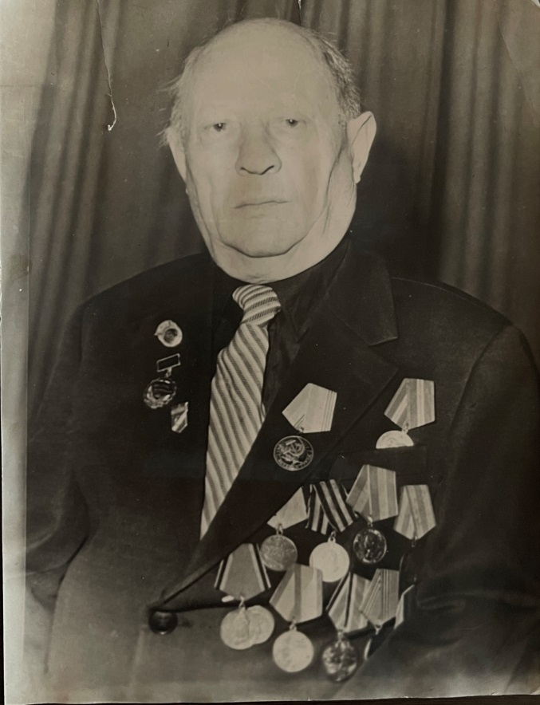
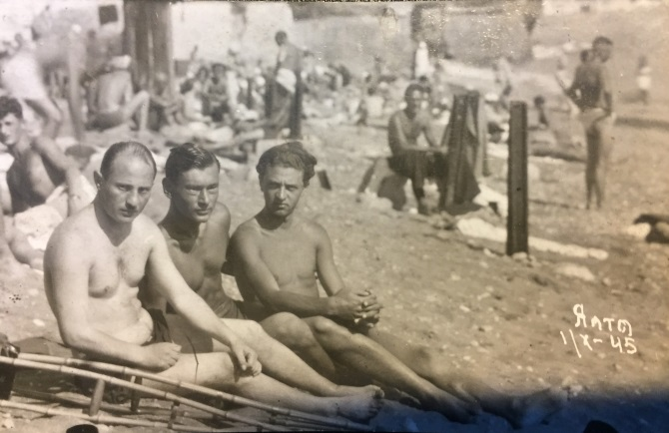
Берман Фишель Абрамович (1918-1993)
Берман Фишель Абрамович родился в Иркутске в 1918 году, где первые пять лет учился в еврейской школе, а затем окончил среднюю школу. Когда ему исполнилось 17 лет, началась его трудовая деятельность. В 1935 году он устроился учеником слесаря на Иркутский авиационный завод. С юных лет активный, общительный, доброжелательный юноша обращал на себя внимание как перспективный сотрудник, и в 1936 году его пригласили на работу в уголовный розыск Иркутского управления внутренних дел на транспорте. Здесь он проработал до 1952 года. Женился, в семье родилось двое сыновей.
В 1943 году был принят в члены КПСС, а в 1944 году участвовал в военных действиях, был ранен, получил инвалидность 2-й группы и после лечения (фото в Крыму, 1945) возвратился в уголовный розыск. Награжден медалью «За боевые заслуги» и другими наградами.
Однако в конце 40-х – начале 50-х годов в стране начались массовые «партийные чистки», под которые он попал, как и многие его коллеги. В 1952 году его уволили из МВД. Будучи членом партии с девятилетним стажем, он обращался с жалобой в ЦК КПСС, но, как это обычно случалось в те годы, безуспешно. В течение следующих шести лет работал в артели инвалидов Иркутской области.
Политическая ситуация в стране постепенно менялась, и в 1958 году горком партии направил его на Иркутский асфальтобетонный завод, где работали, в том числе, условно-досрочно освобожденные. Здесь в качестве заместителя директора он проработал до 1967 года. Завод был переведен в город Шелехов, а ему предложили работу в Иркутске в пуско-наладочном Управлении треста «Иркутскэлектромонтажстрой», которое обеспечивало монтаж электрооборудования на оборонных предприятиях, где он в качестве заместителя начальника Управления проработал до выхода на пенсию в 1985 году.
Фишель Абрамович, наряду с основной работой, занимался активной общественной деятельностью и долгие годы был судьей республиканской категории по боксу, вплоть до своего безвременного ухода из жизни в 1993 году.
Главный научный сотрудник лаборатории информационно-телекоммуникационных технологий исследования техногенной безопасности ИДСТУ СО РАН доктор технических наук Александр Фишелевич Берман

Slide 5
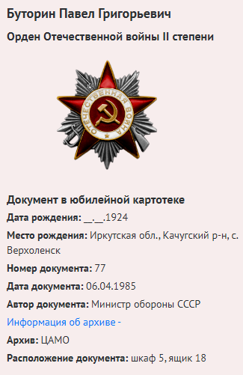
Буторин Павел Григорьевич
(1924-1996)
Мой дядя, старший брат моего отца, Буторин Павел Григорьевич родился и жил недалеко от села Верхоленск в деревне Толмачево Качугского района Иркутской области. В начале Великой Отечественной войны ушел защищать Родину. Был награжден Орденом Отечественной войны II степени.
О войне дядя Паша нам — детям и племянникам — почти не рассказывал. После войны трудился в колхозе трактористом, был очень добрым человеком.
Я его хорошо помню из своего детства, когда гостила у бабушки и дяди в деревне — он водил нас на реку Куленга, которая впадает в реку Лена, и показывал, как ставят верши для ловли рыбы, учил ездить верхом на лошади.
А мы-то в детстве и не задумывались, что вот такие трудолюбивые, добродетельные люди победили врага в мае 1945 года!
Программист отдела делопроизводства и организационного обеспечения ИДСТУ СО РАН Жолудева Евгения Григорьевна

Slide 6
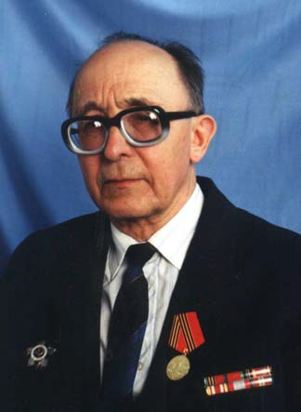
Бычков Венедикт Игнатьевич (16.01.1922-4.11.2020)
Мой дядя Венедикт Игнатьевич родился в селе Большой Улус Новосибирской области и с юных лет проявил себя как талантливый и целеустремленный человек. Его путь мог сложиться иначе – начав обучение в изотехникуме Иркутска, он мечтал о карьере художника. Однако Великая Отечественная война внесла коррективы в его жизнь.
В августе 1941 года со 2 курса он был призван в армию. Служил в Забайкалье (Даурия, Соловьевск). Когда началась война, молодой призывник стал участником боевых действий против Японии. С батальоном прибыл в Монголию в Баян-Тумен (Чойбалсан), оттуда пешком прошёл сотни километров на юг, пересёк всю Монголию, затем отправился вглубь Манчжурии и в Китай. В составе 278 дивизии 17 Армии 583-го Хинганского полка участвовал в советско-японской войне - в боях на Забайкальском фронте, в походе и форсировании Хингана: «Подвозили горючее для 6-й танковой армии», - вспоминал Венедикт Игнатьевич. Год отслужил в Дайрене, участвовал в штурме Порт-Артура, где и закончил службу. Награжден Орденом Отечественной войны II степени, медалями «За победу над Японией», «За победу», медалью Г.К. Жукова, рядом юбилейных памятных медалей, грамотой «За отличные боевые действия против японского агрессора», подписанной лично И.В. Сталиным.
После демобилизации в 1946 году, преодолев множество трудностей на пути домой, Венедикт Игнатьевич принял важное решение – вместо пути художника он выбрал научную деятельность. В 1952 году, окончив институт сельского хозяйства по специальности агрономия, он начал свой путь в науке и стал первым исследователем эрозии почв в Предбайкалье, разработал уникальные методики исследования почв, провел масштабные работы в Прибайкалье, Забайкалье и Приобье. Защитив кандидатскую диссертацию, он посвятил свою жизнь изучению почв Восточной Сибири.
Особую роль в его научной деятельности сыграл Восточно-Сибирский музей почвоведения при Иркутском государственном университете, который он возглавил в 1993 году. Благодаря его усилиям музей стал не просто хранилищем образцов, а настоящим научно-просветительским центром, где проводились исследования, велась образовательная работа и сохранялись уникальные коллекции.
Но Венедикт Игнатьевич не забыл о своем художественном таланте – он стал членом творческого объединения «Бабр» и был удостоен звания почетного члена Союза художников России.
До последних дней жизни, приближаясь к своему столетию, Венедикт Игнатьевич оставался активным, энергичным человеком с острым умом и прекрасной памятью. Он демонстрировал всем вокруг, что возраст – не помеха для активной научной и общественной деятельности. Его жизненный путь – это яркий пример того, как можно прожить жизнь, полную смысла и достижений, оставаясь при этом человеком с большой буквы, обладающим добротой, интеллигентностью и неиссякаемым интересом к окружающему миру.
Память о Венедикте Игнатьевиче Бычкове навсегда останется в истории науки и культуры России как пример беззаветного служения Родине, науке и своему делу.
Директор ИДСТУ СО РАН
академик РАН Игорь Вячеславович Бычков.

Slide 7
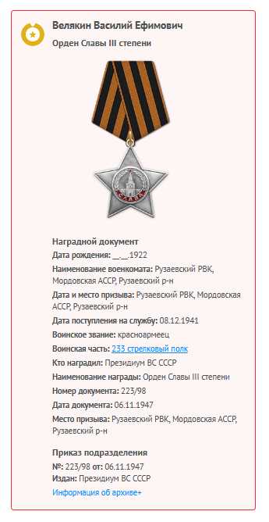
Велякин Василий Ефимович (1922-1980)
Помню, горжусь подвигом своего деда Василия, хотя в этой жизни мне не удалось с ним встретиться, он умер до моего рождения. Знаю о нем по рассказам мамы и бабушки.
Записи в архивных документах гласят, что красноармеец В. Е. Велякин 8 декабря 1941 года поступил на службу и 6 марта 1942 года в бою за Смоленск в период наступления был тяжело ранен осколком мины. За этот подвиг его наградили орденом Славы III степени. После ранения было долгое лечение и инвалидность, два брака, пятеро детей, работа председателем сельсовета… До призыва он был первым парнем на деревне, играл на балалайке, но не прикоснулся к инструменту после фронта, хотя остался живым, остроумным, добрым… А ещё он ни слова не говорил о войне…
Ведущий специалист по связям с общественностью
ИДСТУ СО РАН Велякина Вера Борисовна

Slide 8
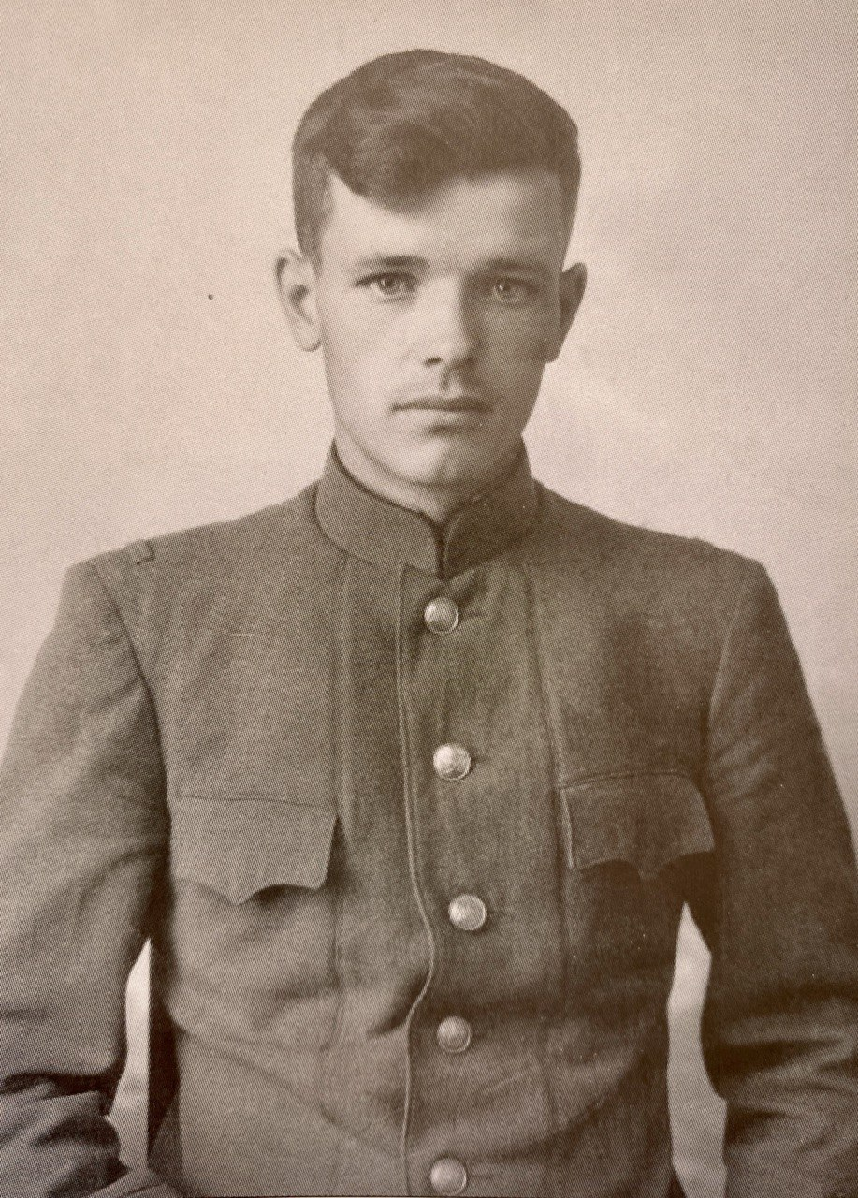
Гагарин Петр Яковлевич (1923-1989)
Участник Великой Отечественной войны. Младший лейтенант (старший лейтенант запаса) — командир танка Т-34. Имел ранение. До конца войны прошел с единым экипажем. Последние залпы по врагу с его танка прогремели при освобождении г. Прага. Это была последняя стратегическая операция Красной армии в Великой Отечественной войне и последнее сражение с Рейхом. Петр Яковлевич рассказывал, как чешская женщина бежала за танком, подняв руки, плакала, выкрикивая: «Рудэ армада! Рудэ армада!» («Красная армия!»). Имеет более 13 наград. После войны Петру Яковлевичу предлагали остаться в армии, но он решил вернуться домой, восстанавливать разруху и налаживать мирную жизнь.
В семье Петра Яковлевича на фронтах Великой Отечественной войны воевал его отец — Гагарин Яков Тимофеевич, старший брат Гагарин Николай Яковлевич прошел войну водителем. Всем им посчастливилось вернуться домой к родным и близким.
Гагарин Петр Яковлевич в мирное время стал бойцом трудового фронта. Первым на авиазаводе города Киева был удостоен звания «Мастер золотые руки». «В своей профессии — космических высот», так о нем писали в газете «Прапор змагання» («Флаг соревнования»), «Это хороший специалист, чуткий человек, к которому идут за советом и молодые работники, и кадровые специалисты». Ни единожды за активную, плодотворную работу по трудовому воспитанию молодых рабочих был награжден дипломом «Лучший наставник».
Умер в 1989 году в г. Киеве, где и захоронен.
Специалист по охране труда ИДСТУ СО РАН
Гагарина Лидия Петровна

Slide 9
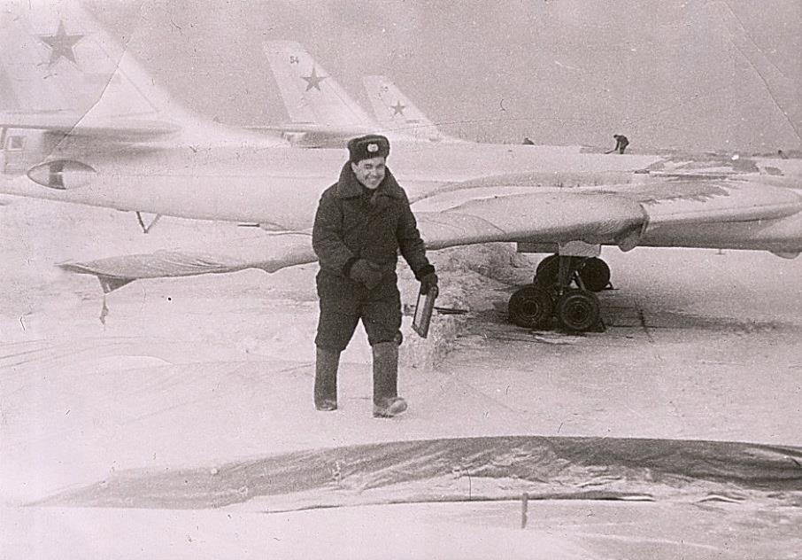
Буторин Григорий Григорьевич
(24.11.1928-15.02.2009)
Мой отец Григорий Григорьевич Буторин в годы Великой Отечественной войны подростком (с 13 лет) наравне со взрослыми работал в колхозе деревни Толмачово Качугского района Иркутской области. Был награжден Почетной грамотой, как труженик тыла-подросток. К сожалению, грамота утеряна.
В армию отца призвали в 1947 году, уже после войны. В Бирме была школа младших авиационных специалистов (ШМАС), он приобрел там специальность механика на ИЛ-4. Всю жизнь посвятил военной дальней авиации, был техником по вооружению, обслуживал бомбардировщики, начал младшим лейтенантом, а демобилизовался в звании майора, служил 34 года.
Фото 1965 года — Г.Г. Буторин на военном аэродроме авиабазы Белая.
Программист отдела делопроизводства и организационного обеспечения ИДСТУ СО РАН Жолудева Евгения Григорьевна

Slide 10
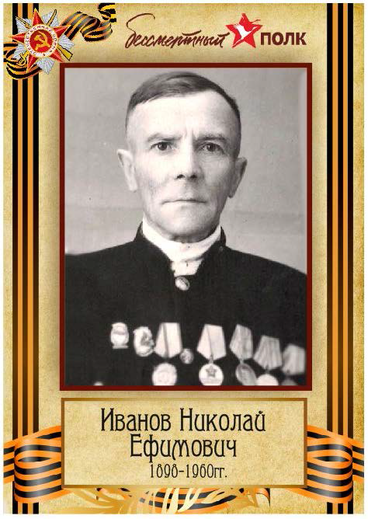
Иванов Николай Ефимович
(1898-1960)
Иванов Николай Ефимович — мой прадед, работал на железной дороге. Во время Великой Отечественной войны занимался формированием и сопровождением эшелонов для фронта.
Ученый секретарь ИДСТУ СО РАН кандидат технических наук Фереферов Евгений Сергеевич

Slide 11
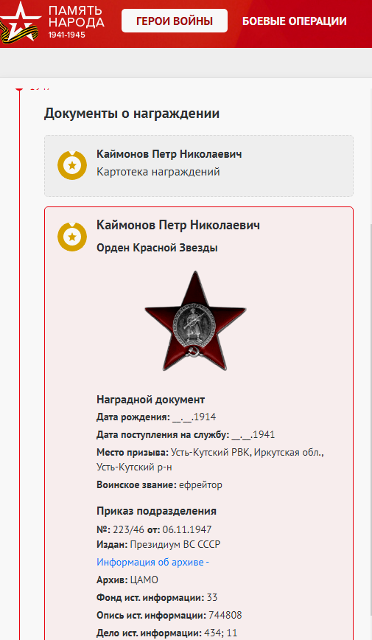
Каймонов Петр Николаевич (1914-1994)
Петр Николаевич — брат моей свекрови Ксении Николаевны Каймоновой-Жолудевой, родом из города Усть-Кута. В Красной армии он служил с 1937 г. по 1939 г. и с 1941 г. по 1942 г.
Вот запись из его наградного листа: «В районе в направлении станции Воропоново в 6 км от Сталинграда пулеметный расчет взвода третьего батальона 272-го стрелкового полка, в составе которого находился ефрейтор Каймонов П.Н., занимал оборону. Под сильным натиском противника подразделения соседнего полка стали отходить. Когда немецкие танки с автоматчиками подошли на расстояние 400-500 м, ефрейтор Каймонов начал расстреливать из пулеметов автоматчиков, чем обеспечил отход подразделения. Были убиты и ранены 150 немецких солдат. Получил тяжелое ранение. Ампутация ноги». За этот подвиг Петр Николаевич был награжден Орденом Красной Звезды.
В художественном фильме «Сталинградская битва» (1949 г.) есть фрагмент, где в месиве сражения около железной дороги под Сталинградом красноармеец-пулеметчик ведет бой не на жизнь, а на смерть, ну просто про подвиг Петра Николаевича и его соратников снято.
Программист отдела делопроизводства и организационного обеспечения ИДСТУ СО РАН Жолудева Евгения Григорьевна

Slide 12
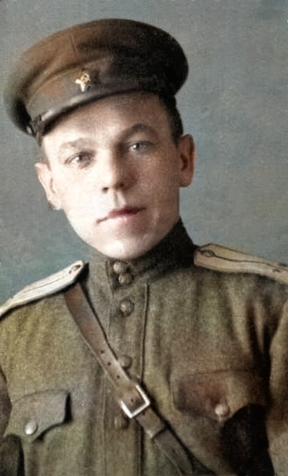
Коржов Павел Егорович
(12.08.1912–29.06.2000)
В 1930 г. семья Коржовых была сослана из с. Белоглазово Алтайского края в Богучанский район Красноярского края. Глава семейства Егор Александрович был обвинен в антисоветской агитации и скончался в апреле 1930 года в Мариинской тюрьме, а репрессированная семья оказалась на новой родине, лишенная всех прав.
С началом Великой отечественной войны власти вспомнили и обо всех «лишенцах», которые до того момента не имели права служить в кадровых частях Рабоче-крестьянской Красной Армии, и из большой семьи Коржовых на фронт отправилось четыре брата Иван, Павел, Алексей и Петр Егоровичи. Несмотря на несправедливые обвинения и последовавшие за этим меры, братья Коржовы не затаили обиду на Родину, а служили честно и отдавали все силы для ее защиты.
Павел Егорович, второй из братьев, был призван на фронт 28 мая 1942 г. и до июля 1942 г. служил минометчиком в 105 стрелковом запасном полку. В июле 1942 года рядовой Коржов начал службу в 1272 стрелковом полку (Северо-Западный фронт). Там он был назначен наводчиком, некоторое время был связным у командира.
30 декабря 1942 в ходе наступательной операции Павел Егорович получил осколочное ранение в голову, из-за чего парализовало его левую руку и ногу. Операцию по извлечению осколков проводили без наркоза, во время нее Павел Егорович оставался в сознании. Ранение было очень сложным, со множеством осколков, для извлечения которых потребовалось несколько операций. Часть теменной кости была полностью разрушена, место травмы осталось покрыто только тонкой кожей, и так Павел Егорович прожил всю оставшуюся жизнь.
После госпиталя Павел Егорович был направлен в запасной полк в Кандалакшу (около Мурманска), а оттуда - в Беломорск (хозяйственная рота), а затем, в 1944 году, - в Петрозаводск, где он служил сопровождающим сборно-пересыльного пункта 17, сопровождал шпионов-диверсантов в лагеря. В начале 1945 г. взвод был направлен в небольшую деревушку возле г. Кирова, где после 9 мая 1945 г. взвод был расформирован, а Павел Егорович попал в охрану штаба 32 армии Карельского фронта. Новость о своей демобилизации Павел Егорович узнал, находясь недалеко от Свердловска в составе артиллерийского полка Уральского военного округа, во второй половине сентября 1945 г. Дома, в поселке Чегумей Красноярского края, Павел Егорович оказался 20 октября 1945 г.
Получив во время войны два ранения легкое в руку и тяжелое в голову - и оставшись инвалидом 3 группы, Павел Егорович прожил долгую жизнь, сумел побороть тяжелую онкологическую болезнь и умер в возрасте 87 лет последним из братьев. Он был очень добрым и светлым, но в то же время очень мужественным и сильным человеком. Все его потомки – его дети, внуки и правнуки, его помнят, любят и гордятся им!
Награды:
1) Орден Отечественной войны II степени
2) Медаль «За победу над Германией в Великой Отечественной войне 1941—1945 гг.»
3) Юбилейная медаль «Двадцать лет Победы в Великой Отечественной войне 1941—1945 гг.»
4) Юбилейная медаль «Тридцать лет Победы в Великой Отечественной войне 1941—1945 гг.».
5) Юбилейная медаль «Сорок лет Победы в Великой Отечественной войне 1941—1945 гг.».
6) Юбилейная медаль «70 лет Вооружённых Сил СССР»
7) Нагрудный знак «25 лет Победы в Великой Отечественной войне».
Бывший специалист по аспирантуре отдела кадров ИДСТУ СО РАН Томилова Мария Николаевна

Slide 13
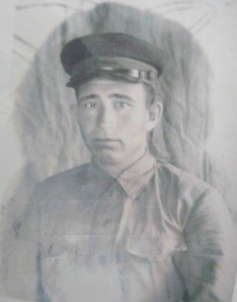
Косяков Иван Григорьевич (19.01.1918 – 24.06.1996)
Дед Иван, как его называли не только мы родные, но и все в небольшом рабочем поселке Первомайском Читинской области, был неразговорчивым и очень добрым человеком. В годы войны он не только мужественно защищал Родину и сражался с врагом, но и внёс свой вклад в Победу своим ветеринарным трудом, ухаживая за лошадьми. Делился последним куском хлеба, доверял своему четвероногому другу как себе самому. Был призван в 1939 году и вернулся на родину после ранения с белорусского фронта в 1945 году. О своих героических подвигах никогда никому не рассказывал, потому что не мог сдерживать свои эмоции. И мы, его родные, близкие его очень любили, берегли и ни о чём не расспрашивали.
Ветеринарного образования у него не было, но все знали и звали его к себе, чтобы помочь своим домашним животным. Найти в частном секторе поселка его было очень просто: если видишь около ворот коня Буяна, значит, дед Иван в этом доме, значит, здесь нужна помощь домашним животным (корове, свинье, козлёнку, телёнку). Пальцы рук у деда Ивана были всегда жёлтыми, и от него всегда пахло йодом. Но мы любили его обнимать. Он каждый день обязательно заезжал к нам на своём коне, мы ему рассказывали свои новости, он радовался за нас.
Дед Иван даже не знал о своих наградах, а может, просто скромно умалчивал о них. О наградах героя Косякова Ивана Григорьевича мы узнали с созданием сайта «Память народа». И только сейчас понимаем, что наш дорогой, уважаемый всеми, кто его знал, Косяков Иван Григорьевич желал всем только мирного и счастливого будущего.
Награды сержанта 1289 стрелкового полка 110 стрелковой дивизии (III) Косякова Ивана Григорьевича:
- 31.05.1944 г. — медалью «За отвагу» награждён сержант Косяков И.Г. за то, что в боях с 26 по 31.03.1944 г. в районе населённого пункта хутора Вейно при отражении контратак противника из своего миномёта подавил две огневые пулемётные точки.
- 04.06.1944 г. — медалью «За боевые заслуги» награждён сержант Косяков И.Г. за проявленную большую заботу о коне и хорошем содержании в любых условиях, в силу заботы, чистки и упитанности.
- 29.06.1944 г. — медалью «За отвагу» награждён сержант Косяков И.Г. за то, что, ведя губительный огонь по пехоте и огневым точкам противника, подавил две огневых пулемётных точки.
- 29.07.1944 г. — медалью «За отвагу» награждён красноармеец Косяков И.Г. за то, что в бою с немецким захватчиком показал себя стойким и мужественным воином. 6 июля 1944 г. при уничтожении группировки противника в районе гор. Минска, когда противник неоднократными атаками бросался на наши подразделения, тов. Косяков стойко и мужественно оборонял порученный ему рубеж.
- 1985 год — в честь 40-летия Великой Победы награждён орденом Отечественной войны II степени.
Ведущий специалист по ГОЧС и МП ИДСТУ СО РАН Фёдорова Елена Александровна

Slide 14
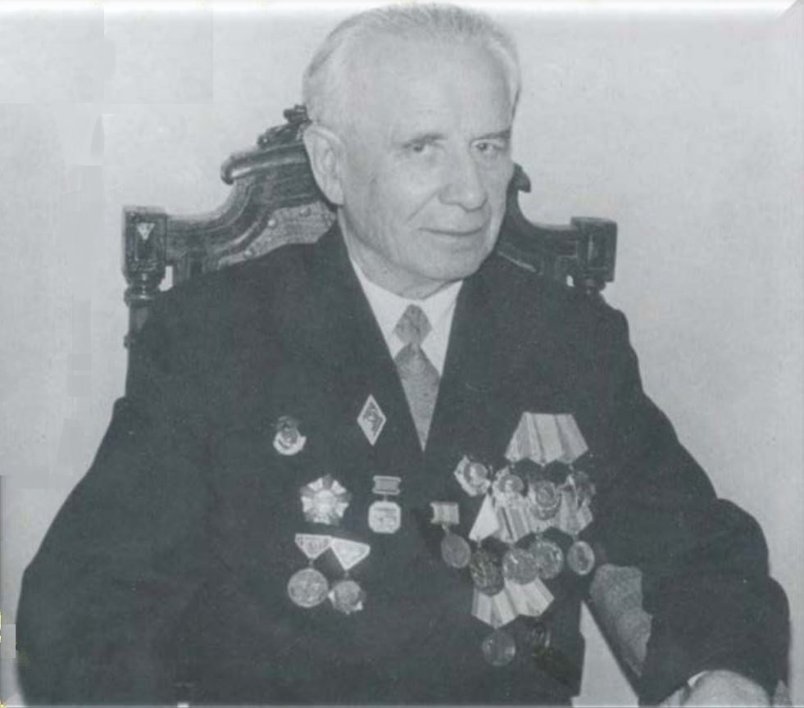
Коханский Василий Аркадьевич
Мой прадедушка Василий Аркадьевич Коханский родился 6 мая 1904 года в селе Култук Иркутской области. Окончил медицинский факультет Иркутского университета.
Работал врачом-хирургом в Читинской областной больнице им. В. И. Ленина, где в 1935 году стал заведующим хирургическим отделением. В мае 1939 года мирная хирургическая работа В.А. Коханского была временно прервана. В связи с боевыми действиями на реке Халхин-Гол он был назначен начальником полевого автохирургического отряда и отправлен в Монголию. Под обстрелом в степи, на жаре, при сплошном потоке раненых шла работа хирурга. В годы Великой Отечественной войны (13 сентября 1941 г. — октябрь 1945 г.) В. А. Коханский был главным хирургом отдела эвакогоспиталей Читинской области. В эти годы им лично прооперированы сотни самых тяжелых раненых. Также Василий Аркадьевич организовал в области производство медикаментов, медицинского оборудования, рентгеновской пленки. В 1943 году ему было присвоено почётное звание «Заслуженный врач РСФСР». После войны стал ведущим хирургом областной больницы им. В. И. Ленина в Чите (1945—1951), а затем на протяжении 15 лет являлся её главным врачом (1951—1966).
Василий Аркадьевич Коханский награжден орденами Ленина (1939, 1961), Октябрьской революции, Трудового Красного Знамени (1945), «Знак Почета». С 1947 года трижды был избран депутатом Верховного Совета РСФСР.
Ведущий научный сотрудник лаборатории комплексных информационных систем ИДСТУ СО РАН кандидат технических наук Попова Анастасия Константиновна

Slide 15
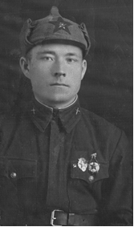
Кривоносов Семён Кириллович
(15.07.1916–01.06.1979)
Кривоносов Семён Кириллович мой дедушка по маме. Он отслужил в рядах Рабоче-крестьянской Красной Армии с 1938 по 1941 год, демобилизовался домой на несколько дней и снова был призван в армию 24 июня 1941 года.
Всю войну Семён Кириллович прошёл шофёром на своей полуторке, победу встретил в Прибалтике. 20 мая 1945 года шофёр 1359 отдельной кабельно-шестовой ордена Красной Звезды роты Кривоносов Семён Кириллович был представлен к награде медалью «За боевые заслуги». Из представления командира капитана Кузнецова: «Красноармеец Кривоносов с июля 1942 года работает на одной машине, которая прошла 50000 км и ни разу не ставилась в ремонт. Благодаря отличному уходу и вождению, у шофёра Кривоносова никогда не бывает перерасхода горючего. При доставке имущества связи во время боевых операций тов. Кривоносов никогда не опаздывал. 7 мая с.г. тов. Кривоносов обеспечил подвоз имущества связи к местам боевых операций 1 и 2 взвода, благодаря чему линии связи взводами были построены в установленный срок. Тов. Кривоносов дисциплинированный, отличный шофёр, образцово выполняющий боевые задания».
13 декабря 1945 года командир 104 отдельного кабельно-шестового ордена Красной Звезды батальона связи подполковник Шайков А.П. вручил Семёну Кирилловичу медаль «За победу над Германией в Великой Отечественной войне 1941-1945 г.».
Домой, где его ждала жена и двое малолетних сыновей, Семён Кириллович вернулся в 1946 году. После войны у него родился ещё один сын и две дочери.
Бывший специалист по аспирантуре отдела кадров ИДСТУ СО РАН Томилова Мария Николаевна

Slide 16
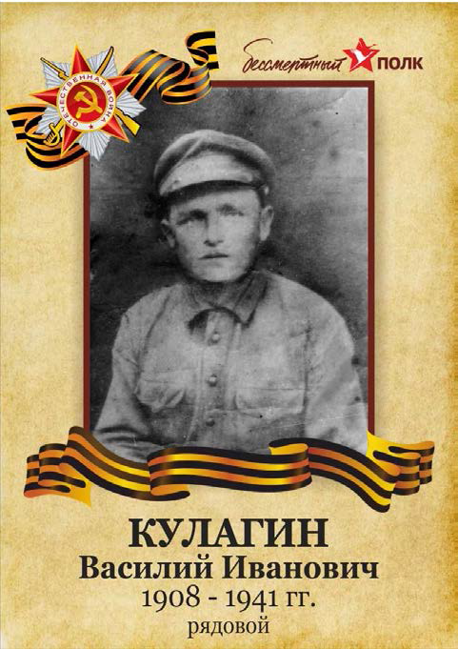
Кулагин Василий Иванович
(1908-1941)
Кулагин Василий Иванович — мой прадед из деревни Саитовка Нижегородской области. До начала Великой Отечественной войны женился, имел пятерых детей. Пропал без вести в августе 1941 года.
Учёный секретарь ИДСТУ СО РАН кандидат технических наук Фереферов Евгений Сергеевич

Slide 17
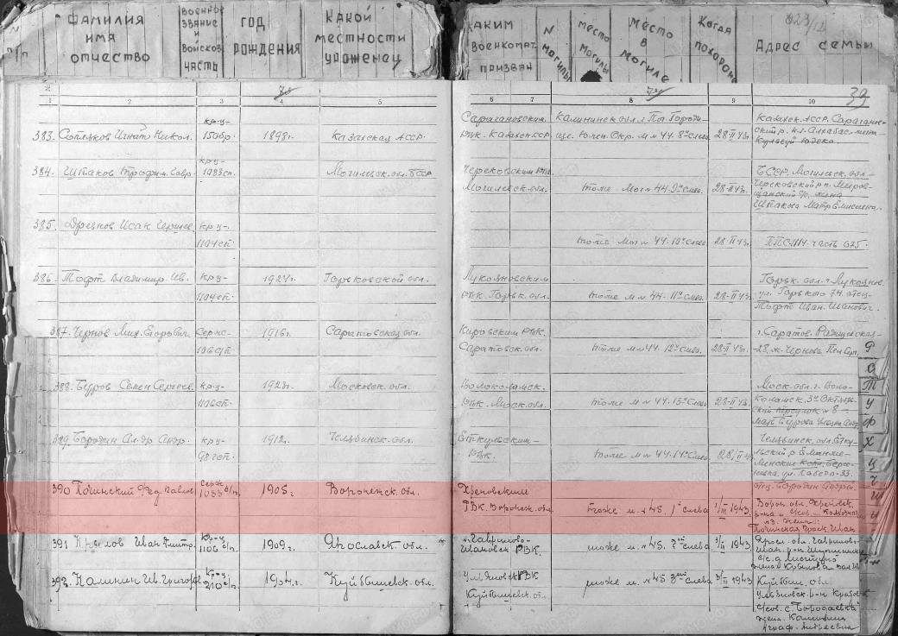
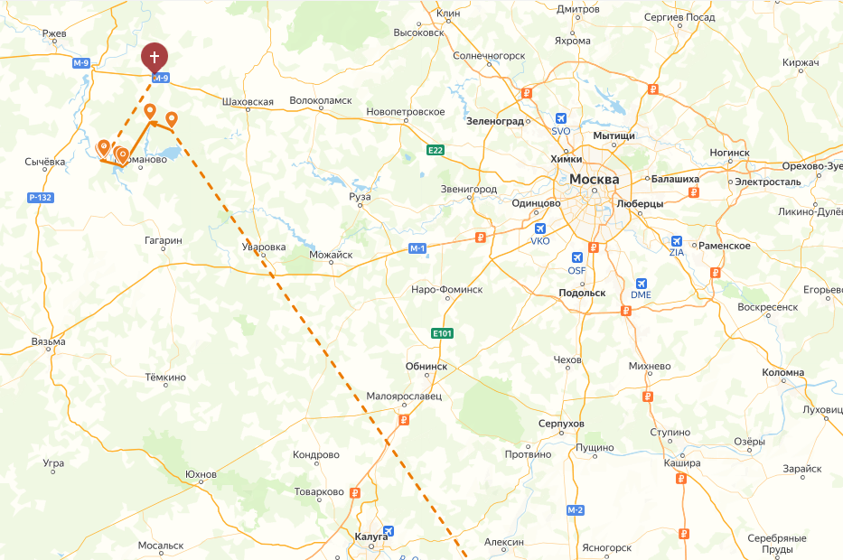
Низкий поклон вам, дорогие деды, за ваше мужество. Мы помним вас!
Починский Федор Павлович (1905–1943)
 | Место рождения | Воронежская обл., Хреновской р-н
 | Место призыва | Хреновский РВК, Воронежская обл., Хреновский р-н.
 | Воинская часть | 1083 стрелковый полк 312 стрелковой дивизии (II).
 | Воинское звание | Сержант.
 | Должность и специальность | Командир отделения.
 |  | Ранение 25 февраля 1943 г. Умер от ран 1 марта 1943 г.
 | Место захоронения | Калининская обл., Погорельский р-н, с. Погорелое Городище, южная окраина, могила № 45, 1-й слева.
 | Боевой путь
Начальник отдела аспирантуры ИДСТУ СО РАН
Починская Наталья Валерьевна

Slide 18
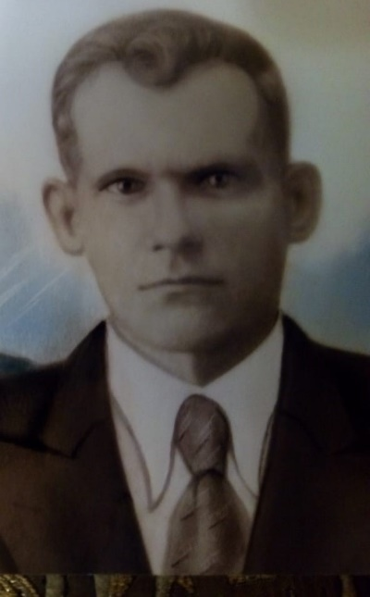
Слюсарь Пётр Владимирович (1908-22.10.1943)
Дед моей супруги Натальи Степановны Бычковой (до замужества Слюсарь) родился в 1908 году, в деревне Козловка Иркутской области Тальтицкого района и был призван в ряды Советской армии 30 июля 1941 году Тайшетским РВК. Он был неграмотный и поэтому не писал письма домой, несмотря на то, что у него подрастал отец Натальи - Степан, который родился 10 августа 1937 года.
По информации из архива военно-пересыльного пункта № 29 зсп за периоду между 18.08.1942 и 31.12.1942 гг., который находился в селе Жилино, «Список военнослужащие направленные в в/ч п/я № 418» указана военно-учётная специальность Петра Владимировича - 7, в соответствии с Перечнем ВУС Рабоче-крестьянской красной армии - артиллерист полевой артиллерии (пушек до 110 мм и гаубиц до 152 мм). В этом же документе указано, что П. В. Слюсарь был беспартийным и направлен в маршевую роту. Маршевая рота - это временно сформированное подразделение, направлявшееся маршем, в ходе военных действий, из запасных частей (соединений, тыла) на фронт для пополнения (доукомплектования) частей и соединений. Вероятнее всего, что речь идёт о селе Жилино Россошанского района Воронежской области, где повторно формировалась 60 армия в составе Вооружённых сил СССР.
В списке на команду лыжников 29 зсп, направленных в распоряжение 22 олб от 22.01.43 г., где на 9 странице под № 196 указан Слюсарь П.В. Вероятнее всего, это было связано с Постановлением № ГОКО-2219сс от 28 августа 1942 г. «О сформировании 53 отдельных лыжных бригад и лыжных батальонов в дивизиях», согласно этому Постановлению, численность лыжных батальонов - 553 человека, в документе 2 – общий список из 560 бойцов. Укомплектование отдельных лыжных бригад и лыжных батальонов в дивизиях производилось за счет отбора лыжников из наличного состава войск фронтов и армий.
Документы, связанные с гибелью Петра Владимировича хотя и противоречивы, но позволяют узнать дополнительную информацию. В частности, в одном из документов последним местом службы Петре Владимировича значится 60-я Армия 7 вдсп. Также из документов мы узнали, что он умер от ран и похоронен в братской могиле в 100 м на северо–западе от деревни Старая Глыбово, Остерского района, Черниговской обл., Украинской ССР. Слюсарь П. В. был снайпером. Фигурирует номер Хирургического полевого подвижного госпиталя – 5208, а также уточняется, что он получил ранение в голову. В другом документе ошибочно сказано, что он пропал без вести 30.10.43, именно эта информация и была направлена его жене Федоре Демьяновне. О том, что он умер от ран, мы узнали только весной 2020 года.
Вероятнее всего, смертельное ранение он получил во время наступательной операции по захвату и удержанию плацдарма на реке Днепр севернее Киева (25.09-02.11.43).
Битва за Днепр — ряд взаимосвязанных стратегических операций Великой Отечественной войны, проведённых ВС Союза ССР, во второй половине 1943 года на берегах Днепра. С обеих сторон в битве приняло участие до 4 млн человек, а её фронт растянулся на 750 километров. В результате четырёхмесячной операции Левобережная Украина была почти полностью освобождена Красной армией от нацистских захватчиков. В ходе операции значительные силы Красной Армии форсировали реку, создали несколько стратегических плацдармов на правом берегу реки, а также освободили город Киев. Битва за Днепр стала одним из крупнейших сражений в мировой истории. Хоть мы не много узнали о Петре Владимировиче, и мы не нашли информации о его наградах, но мы точно знаем, что он героически сражался за нашу Родину.
Директор ИДСТУ СО РАН
академик РАН Игорь Вячеславович Бычков.

Slide 19
Ведущий научный сотрудник лаборатории оптимального управления ИДСТУ СО РАН кандидат физико-математических наук Максим Владимирович Старицын

Slide 20
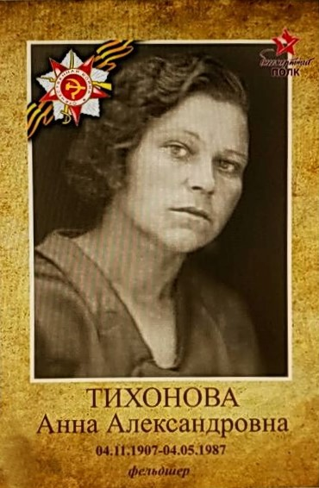
Тихонова Анна Александровна (Буравцева)
(04.11.1907-04.05.1987)
Моя бабушка Анна Александровна Тихонова в годы Великой Отечественной войны работала в военном госпитале в городе Шуя Ивановской области, была работником среднего медицинского звена — фельдшер, лечила раненых. В первые дни войны на фронте погибли три ее брата.
Программист отдела делопроизводства и организационного обеспечения ИДСТУ СО РАН Жолудева Евгения Григорьевна

Slide 21
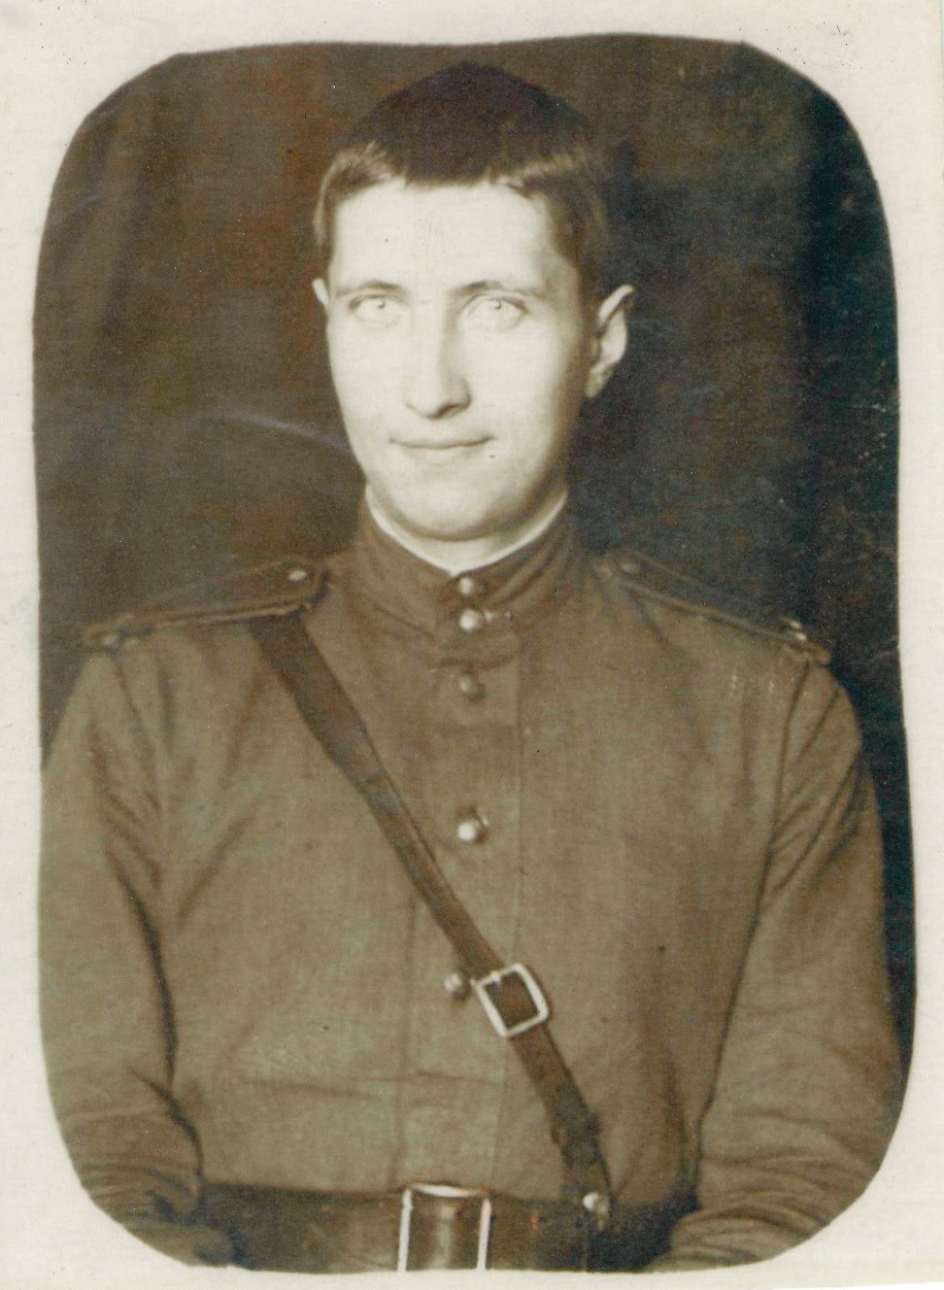
Шелехов Алексей Федорович, гвардии лейтенант (1924-1980)
Призван в армию в августе 1942 года и направлен на обучение в Подольское стрелково-пулеметное училище (к тому времени эвакуированное в город Иваново). Окончил ускоренный курс обучения в апреле 1943 года и был направлен в 208-й запасной стрелковый полк на должность командира маршевого взвода. В мае 1943 переведён на Курское направление в 95-й гвардейский стрелковый полк 31-й гвардейской дивизии на должность командира стрелкового взвода. 12 июля, в первый день наступления Западного фронта после прорыва первой линии обороны противника получил тяжёлое ранение. Находился на лечении в госпитале в городе Иркутске. В 1947 году награжден орденом Отечественной войны второй степени.
В 1950 году окончил Ивановский энергетический институт и был направлен на Сарапульский радиозавод имени Орджоникидзе, где работал в должности главного энергетика.
Главный специалист по работе с госорганами и организациями реального сектора экономики ИДСТУ СО РАН кандидат технических наук Шелехов Владимир Алексеевич

Slide 22
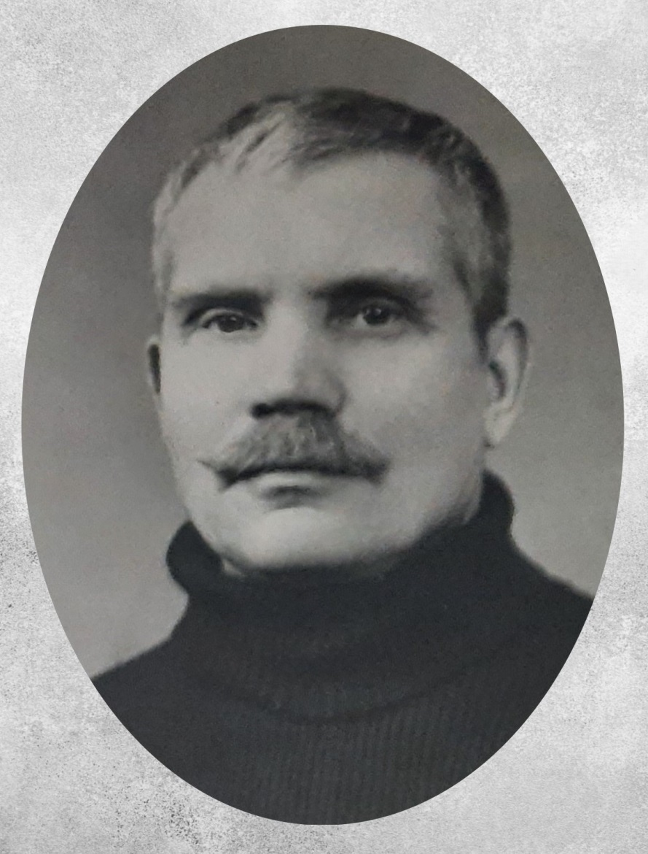
Феоктистов Дмитрий Иванович (1899-1965)
Наш дед, Дмитрий Иванович Феоктистов, воевал и в Гражданскую, и в Великую Отечественную войну.
Гражданская война застала деда в селе Сенгилее под Самарой. Там в 1918 году он был насильно мобилизован в колчаковскую армию, за отказ сражаться в её частях приговорён к расстрелу и отправлен на одном из «поездов смерти» в Сибирь, с которого, чудом выжив, бежал. Вернувшись в родное село, дед вступил в ряды Красной Армии, воевал на разных фронтах, был неоднократно ранен. После окончания Гражданской войны он вернулся в своё село, женился и активно участвовал в восстановлении сельского хозяйства.
Великую Отечественную войну дед встретил на строительном предприятии под Тулой. Он и его семья вместе с предприятием были эвакуированы в Черемхово. В начале 1942 года ушёл в армию. Дед прошёл кратковременное обучение в артиллерийском училище и в звании сержанта был направлен на Ленинградский фронт командиром легендарной противотанковой пушки «сорокопятки». Он участвовал в наступлении войск Ленинградского фронта в 1942-1943 годах, был награждён медалью «За отвагу». После тяжёлой контузии дед был демобилизован как инвалид Великой Отечественной войны. В 1945 году деда наградили медалью «За победу над Германией». Контузии сильно сказались на здоровье. Дед умер в Куйбышеве в 1965 году, оставив в сердцах своих близких светлую память о своей честно, мужественно и стойко прожитой жизни.
Заместитель директора по научной работе ИДСТУ СО РАН доктор технических наук Феоктистов Александр Геннадьевич,
старший научный сотрудник ИДСТУ СО РАН кандидат технических наук Богданова Вера Геннадьевна

Slide 23
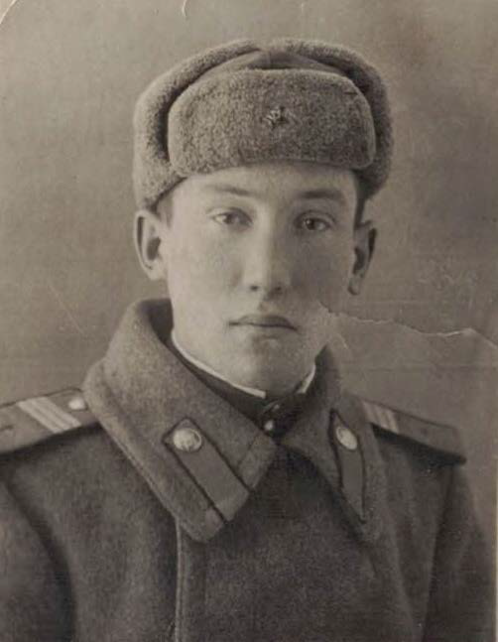
Фереферов Иннокентий Александрович
(18.02.1926-14.02.2002)
Иннокентий Александрович — супруг Ивановой Л. Н., мой дед родом из Иркутска. Великую Отечественную войну встретил школьником. После 8 класса пошёл работать на патронный завод в нашем городе. В 44-м его призвали в армию, где он служил авиатехником в штурмовой авиации, работал с самолетами Ил-2. В мае 45-го его часть находилась на восстановлении в Иванове под Москвой. Победу он встретил в наряде на дежурстве. С бабушкой познакомился там же, в Иванове. Потом их перебросили в Маньчжурию. После войны поступил на геологический факультет ИГУ, который успешно закончил и работал геологом в нескольких регионах страны и Иркутской области.
За службу Родине Иннокентий Александрович награжден следующими наградами: медалью «За победу над Германией», медалью «За победу над Японией», юбилейной медалью «20 лет Победы в ВОВ», юбилейной медалью «30 лет Победы в ВОВ» и Орденом Отечественной войны II степени.
Учёный секретарь ИДСТУ СО РАН кандидат технических наук Фереферов Евгений Сергеевич

Slide 24
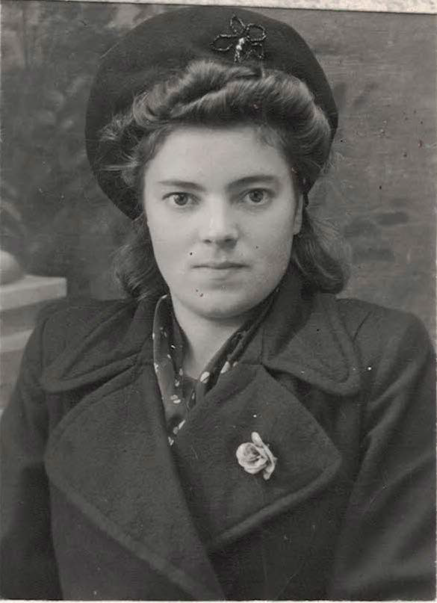
Фереферова (Иванова) Лидия Николаевна
(31.08.1925-28.04.2018)
Моя бабушка Лидия Николаевна была родом из деревни Ивановское вблизи станции Арсаки Владимирской области. В период наступления немцев на Москву делала противотанковые завалы. Она рассказывала, что видела немцев издалека, до их деревни они не дошли 30 км.
Учёный секретарь ИДСТУ СО РАН кандидат технических наук Фереферов Евгений Сергеевич

Slide 25
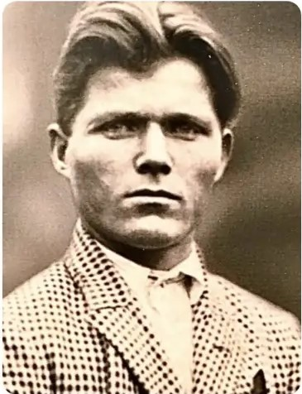
Финогенко Яков Николаевич (1904-1943)
Яков Николаевич Финогенко родился в Боготольском районе Красноярского края. 22 февраля 1943 года был призван на службу Иркутским ГВК. Став красноармейцем и пулеметчиком, сражался с врагом в 356-й стрелковой дивизии. Пал смертью храбрых 17 июля 1943 года в Курской битве. Прах Якова Финогенко покоится в поселке Меркулово Орловской области.
Главный научный сотрудник лаборатории дифференциальных уравнений и управляемых систем ИДСТУ СО РАН доктор физико-математических наук Иван Анатольевич Финогенко, старший внук Якова Николаевича

Slide 26
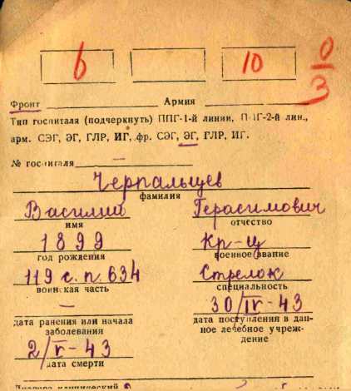
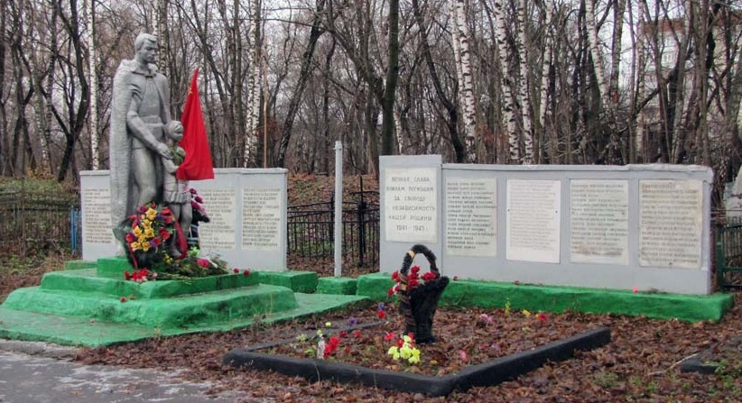
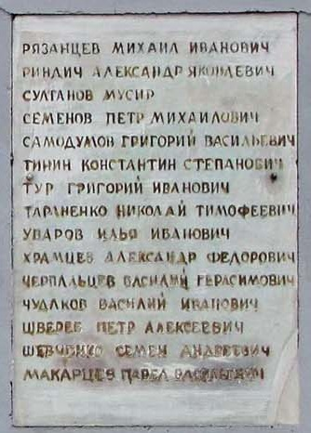
Черпальцев Василий Герасимович (1899–1943)
 | Место рождения | Калужская обл.
 | Место призыва | Ферзиковский РВК, Калужская обл.
 | Воинская часть | 119 стрелковый полк 13 стрелковой дивизии (II).
 | Воинское звание | Красноармеец
 | Должность и специальность | Рядовой стрелок
 |  | Умер от ран 2 мая 1943 г..
 | Место захоронения | Тульская обл., Алексинский р-н, г. Алексин-9, м-н Бор, братская могила 1.
Братская могила советских воинов. Всего похоронено более 160 чел., известны 138.
Начальник отдела аспирантуры ИДСТУ СО РАН
Починская Наталья Валерьевна

Slide 27
Настоящее издание подготовлено научно-организационным отделом Института динамики систем и теории управления имени В. М. Матросова СО РАН в преддверии 80-летия бессмертного подвига советского народа в Великой Отечественной войне и будет дополняться по мере поступления информации.

